Slide 1
Módulo 6:
Principios de la Espuma para el Combate de Incendios
Notes:
Duración del módulo: 40 a 55 minutos
Materiales:
Video Consideraciones para la Respuesta ante Emergencias – (muestre el segmento de video de 12:14 a 15:41)

Slide 2
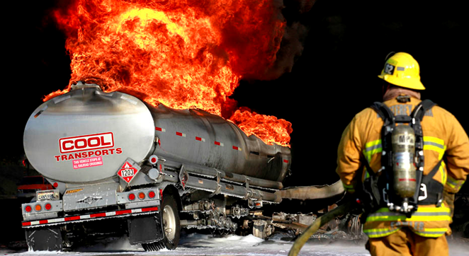
Objetivo
Al terminar este módulo, los participantes podrán desarrollar estrategias de lucha contra incendios y tácticas para el uso de espuma para controlar y combatir incendios asociados con los peligros de líquidos inflamables de los combustibles mezclados con etanol.
Notes:
Objetivos intermedios
1. Describir la manera en que se pueden usar las aplicaciones de espuma para combatir los incendios de combustibles.
2. Enumerar las formas en las que las aplicaciones de espuma suprimen el fuego.
3. Predecir cuándo combatir los incendios de combustible y cuándo proteger simplemente las áreas circundantes.
4. Indicar la “regla general” generalmente aceptada para el uso de aplicaciones de espuma en incendios de combustibles mezclados con etanol.

Slide 3
Introducción
Los socorristas deben estar preparados para
incidentes relacionados con líquidos inflamables
Los combustibles mezclados con etanol tienen similitudes con otros líquidos inflamables, pero también presentan características de combustión únicas
Los peligros asociados con la producción, el almacenamiento y el transporte de camiones cisterna y vagones cisterna que transportan estos productos requieren consideraciones especiales
Notes:
Muestre el video Consideraciones sobre la respuesta a emergencias (12:14 a 15:41).
Como se habló anteriormente, hemos visto que la industria del etanol ha tenido un gran crecimiento y continuará extendiéndose. Como siempre, los socorristas deben estar preparados para las emergencias relacionadas con líquidos inflamables. Los combustibles mezclados con etanol son similares a otros líquidos inflamables y a sus peligros. El peligro predominante de las emergencias con etanol no proviene de incidentes que involucran automóviles y camiones que funcionan con combustible mezclado con etanol, sino de camiones cisterna y vagones cisterna que transportan grandes cantidades de etanol, plantas de producción e instalaciones de almacenamiento. Los socorristas deben prepararse para emergencias a gran escala y, según sea necesario, participar en actividades operativas con las técnicas y los medios de extinción más eficaces. Este módulo se centrará en los conceptos básicos de la espuma y cómo debe aplicarse específicamente a las emergencias relacionadas con el etanol.
En este programa se recomienda usar espuma AR-AFFF. Tenga en cuenta que ha cambiado la composición de las espumas de protección contra incendios en los últimos años debido a los efectos de las espumas fluoradas antiguas en la salud y el medio ambiente. Ahora se fabrica una nueva formulación conocida como espumas sin flúor. Se recomienda que consulte la hoja de datos de seguridad (SDS) de su suministro de espuma actual y tenga cuidado si usa espumas antiguas. Para obtener más información sobre las sustancias perfluoroalquiladas y polifluoroalquiladas (PFAS) o ácido perfluorooctanoico (PFOA), visite https://www.epa.gov/pfas.

Slide 4
Principios básicos de la espuma
¿Qué es la espuma?
  “... espuma una agregación estable de burbujas de menor densidad que el aceite o el agua”. (NFPA 11 versión 2016)
¿Qué es el concentrado de espuma?
  “... un agente espumante líquido concentrado tal como se recibe del fabricante”. (NFPA 11 versión 2016)
¿Qué es el concentrado de espuma resistente al alcohol?
  “... un concentrado que se utiliza para combatir incendios en materiales solubles en agua y otros combustibles que se pueden destruir por las espumas regulares”. (NFPA 11 versión 2016)
Notes:
Debate grupal:
Informe a los participantes que esta sección cubre los principios básicos del uso de espuma. Se pone aquí porque no todos los participantes tendrán este conocimiento básico de la espuma. También proporciona un puente a la siguiente sección sobre el uso específico de espuma con etanol y ayuda a ampliar su comprensión de por qué la mayoría de las espumas son ineficaces cuando se usan en emergencias con etanol.
La siguiente sección (desde Principios básicos de la espuma hasta Lluvia) es propiedad del Servicio de Extensión de Ingeniería de Texas (TEEX).
La reproducción de esta sección del documento, en su totalidad o en parte, requiere la autorización por escrito del director, TEEX, Texas A&M University System, a menos que dicha reproducción sea autorizada o ejecutada por el gobierno de los Estados Unidos.
Para entender los principios básicos de la espuma, primero debemos entender- ¿Qué es la espuma?
Como se define en la norma 11 de la Asociación Nacional de Protección contra Incendios (NFPA), la espuma de baja expansión es:
“... un agregado de burbujas llenas de aire formadas a partir de soluciones acuosas y es de una densidad más baja que los líquidos inflamables. Se utiliza principalmente para formar una manta flotante cohesiva sobre líquidos inflamables y combustibles y previene o extingue el fuego al excluir el aire y enfriar el combustible. También evita la reignición al suprimir la formación de vapores inflamables. Tiene la propiedad de adherirse a las superficies, lo que proporciona un grado de protección contra la exposición de incendios adyacentes”.
¿Qué es el concentrado de espuma?
“... un agente espumante líquido concentrado tal como se recibe del fabricante”. (NFPA 11 versión 2016)
¿Qué es el concentrado de espuma resistente al alcohol?
“... un concentrado que se utiliza para combatir incendios en materiales solubles en agua y otros combustibles que se pueden destruir por las espumas regulares”. (NFPA 11 versión 2016)

Slide 5
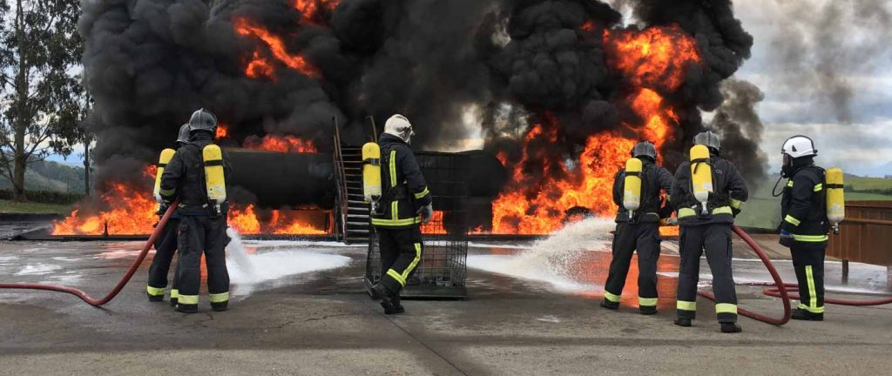
Principios básicos de la espuma
¿Por qué usar espuma?
  Puede proporcionar protección contra líquidos inflamables para el personal de bomberos y rescate durante las operaciones de emergencia
  Puede proporcionar seguridad después del incendio protegiendo el peligro hasta que pueda ser asegurado o eliminado
Notes:
El etanol seguirá ardiendo diluido con cinco partes de agua por un parte de etanol (proporción 5:1 o dilución del 500 %). Muchos agentes extintores son eficaces para incendios causados por líquidos inflamables. Sin embargo, la espuma es el único agente capaz de suprimir los vapores y proporcionar una prueba visible de seguridad. Algunas razones para usar espuma son las siguientes:
La espuma puede proporcionar protección contra líquidos inflamables al personal de bomberos y rescate durante las operaciones de emergencia cuando se aplica y mantiene correctamente.
Una manta de espuma sobre un derrame no encendido puede evitar un incendio.
La supresión de los vapores les impide encontrar una fuente de ignición.
La espuma puede proporcionar seguridad después del incendio al proteger el peligro hasta que se pueda asegurar o eliminar.

Slide 6
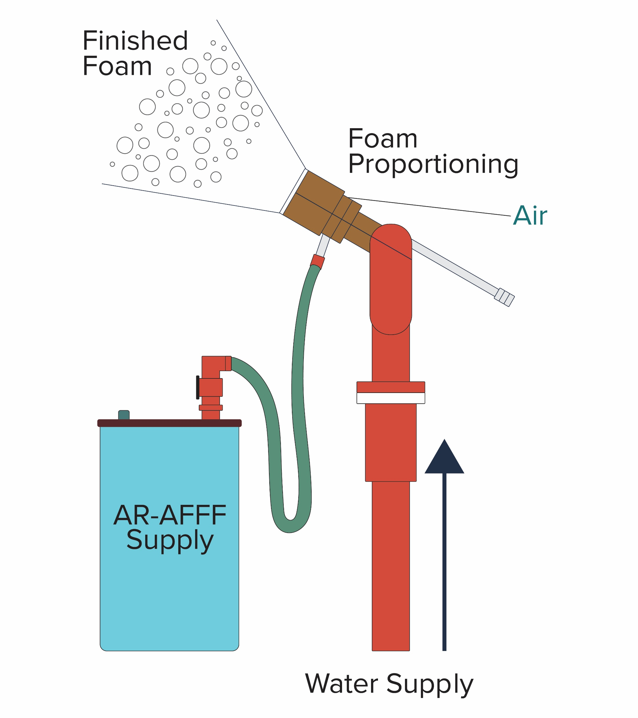
Principios básicos de la espuma
Cómo funciona la espuma:
  Tetraedro de la espuma:
    Antes de ser utilizado se debe dosificar y airear
    4 elementos:
      Concentrado de espuma
      Agua
      Aire
      Aireación.
Notes:
Cómo funciona la espuma
La espuma puede controlar y extinguir de varias maneras los incendios que implican líquidos inflamables. La espuma puede:
Excluir el oxígeno de los vapores de combustible y, por lo tanto, evitar una mezcla inflamable
Enfriar la superficie del combustible con el contenido de agua de la espuma
Evitar la liberación de vapores inflamables de la superficie del combustible
Emulsionar el combustible (algunas espumas ambientales)
Tetraedro de la espuma
Las espumas utilizadas hoy en día son principalmente de tipo mecánico. Esto significa que antes de usarse, deben dosificarse (mezclarse con agua) y airearse (mezclarse con aire).
Se necesitan cuatro elementos para producir una manta de espuma de calidad. Estos elementos son:
Concentrado de espuma (AFFF, AR-AFFF, etc.)
Agua
Aire
Aireación (agitación mecánica)
Todos estos elementos deben combinarse correctamente para producir una manta de espuma terminada de calidad. Si falta alguno de estos elementos o no se mezclan correctamente, el resultado es una espuma de mala calidad o ninguna espuma.
Este programa de capacitación se centra en combustibles mezclados con etanol y la espuma de elección es AR-AFFF.

Slide 7
Principios básicos de la espuma
¿Para qué es eficaz la espuma?
  Eficaz para suprimir vapores y extinguir incendios de Clase B
    No es efectivo en gases inflamables presurizados
    No es efectivo en metales combustibles
  2 categorías de productos Clase B:
    Hidrocarburos
      Espumas listadas como AFFF
    Disolventes polares
      AR-AFFF
Nunca mezcle concentrados de espuma de diferentes fabricantes
Notes:
¿Para qué no es eficaz la espuma?
La espuma no es eficaz para combatir todos los tipos de incendios. Por lo tanto, es importante conocer el tipo de incendio y el combustible involucrado en cada incidente. La espuma no es eficaz para:
Incendios Clase C (eléctricos)
Incendios tridimensionales
Gases presurizados
Incendios Clase D (metales combustibles).
La espuma no es efectiva para combatir incendios eléctricos Clase C
Los incendios Clase C involucran equipos eléctricos energizados; el agua conduce la electricidad. Como la espuma contiene entre 94 y 97 % de agua, no es seguro para su uso en este tipo de incendio. En algunos casos, el concentrado de espuma es mejor conductor que el agua. Los incendios Clase C se pueden extinguir con agentes extintores no conductores, como un producto químico seco, dióxido de carbono (CO₂) o halón. El procedimiento más seguro para este tipo de situación es desenergizar el equipo si es posible y tratarlo como un incendio Clase A (materiales combustibles ordinarios) o Clase B (líquidos inflamables o combustibles).
La espuma no es efectiva para incendios tridimensionales
Un incendio tridimensional es un incendio de combustible líquido en el que el combustible se descarga desde una fuente elevada o presurizada, lo que crea un charco de combustible en una superficie inferior. La espuma no es eficaz para controlar incendios tridimensionales que fluyen. Se recomienda que los bomberos controlen el incendio tridimensional que fluye controlando primero el fuego del derrame; luego pueden extinguir el fuego que fluye con un agente químico seco.
La espuma no es efectiva para incendios de gases presurizados
La espuma no es eficaz en incendios que involucran gases presurizados. Estos materiales por lo regular se almacenan como líquidos, pero normalmente son vapores a temperatura ambiente. La presión de vapor de estos tipos de combustibles es demasiado alta para que la espuma sea eficaz. Para que sea eficaz, la espuma debe colocarse como una manta bidimensional encima de un líquido derramado. Algunos ejemplos de gases presurizados son los siguientes:
Acetileno
Butano
Gas licuado de petróleo (GLP)
Propano
Cloruro de vinilo
La espuma no es efectiva para incendios de metales combustibles
Los incendios Clase D involucran metales combustibles como aluminio, magnesio, titanio, sodio y potasio. Los metales combustibles suelen reaccionar con el agua; por lo tanto, la espuma no es un agente extintor eficaz. Los incendios que involucran metales combustibles requieren técnicas especializadas y agentes de extinción que se han desarrollado para hacer frente a este tipo de incendios. Un extintor Clase D o un polvo Clase D es la opción recomendada para incendios que involucran metales combustibles.
¿Para qué es eficaz la espuma?
La espuma es eficaz para suprimir los vapores y extinguir incendios Clase B. Los incendios Clase B se definen como incendios que involucran líquidos inflamables o combustibles. Para los fines de este tema, los productos Clase B se dividen en dos categorías: hidrocarburos y disolventes polares.
Hidrocarburos
La mayoría de los hidrocarburos son subproductos del petróleo crudo o se han extraído de fibra vegetal. Los hidrocarburos para combustibles líquidos tienen un gravedad específica de menos de 1.0 y, por lo tanto, flotan en el agua. Algunos ejemplos son los siguientes:
Gasolina
Diésel
Combustible para aviones a reacción (JP4)
Heptano
Queroseno
Nafta
Disolventes polares
Los combustibles disolventes polares se mezclan con el agua en diferentes grados de atracción por el agua. Por ejemplo, la acetona tiene una mayor afinidad por el agua que el alcohol isopropílico. Los combustibles disolventes polares suelen ser destructivos para las espumas diseñadas para ser usadas con hidrocarburos. Se han desarrollado espumas especialmente formuladas para su uso con disolventes polares. Algunos ejemplos de combustibles solventes polares son los siguientes:
Cetonas
Ésteres
Alcohol, incluido el alcohol etílico (etanol)
Amina
Éter metil terbutílico (MTBE)
Acetona
NUNCA mezcle concentrados de espuma AR-AFFF de diferentes fabricantes. Estos concentrados son mezclas patentadas y pueden contrarrestarse entre sí cuando se mezclan en forma de concentrado. Es aceptable la espuma terminada (concentrado de espuma adecuadamente mezclado con agua y aireado para permitir la expansión según las recomendaciones del fabricante) de diferentes fabricantes que se despliegan en o adyacentes a la misma ubicación.

Slide 8
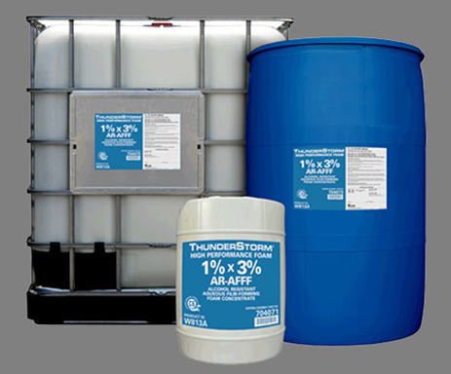
Principios básicos de la espuma
Tipos de espuma:
  Espuma proteica
    Hecho de productos de proteínas naturales
    como soja, picos de pollo, espinas de
    pescado y pezuñas de animales, junto
    con otros aditivos estabilizadores
  Espuma de fluoroproteínas
    Combinación de espuma a base de proteínas derivada de concentrados de espuma de proteínas y tensioactivos fluoroquímicos
Notes:
Terminología de la espuma
Antes de analizar los tipos de espuma y el proceso de fabricación de la espuma, es importante entender los siguientes términos:
Concentrado de espuma es la sustancia líquida que se compra a un fabricante en un contenedor, balde, tambor o recipiente
Solución de espuma es la mezcla obtenida cuando el concentrado de espuma se dosifica (mezcla) con agua antes de agregar el aire
Espuma terminada se obtiene al agregar aire a la solución de espuma mediante arrastre o agitación mecánica
Tipos de espuma
A lo largo de los años se han desarrollado varios tipos de espuma, cada uno con cualidades particulares:
Espuma proteica, una de las primeras espumas, se produce por la hidrólisis de material proteico tal como pezuñas y cuernos de animales. Se agregan estabilizadores e inhibidores para prevenir la corrosión, resistir la descomposición bacteriana y controlar la viscosidad.
Espumas de fluoroproteína se forman mediante la adición a la espuma proteica de tensioactivos fluoroquímicos especiales que reducen la tensión superficial del concentrado a base de proteínas y permiten un movimiento más fluido.

Slide 9
Principios básicos de la espuma
Tipos de espuma:
  Espuma formadora de película acuosa (AFFF)
    Espuma sintética que consiste en tensioactivos fluoroquímicos e hidrocarbonados combinados con disolventes de alto punto de ebullición y agua
  Espuma de fluoroproteína formadora de película (FFFP)
    Basada en la tecnología de espuma de fluoroproteínas con capacidades AFFF
    Capacidades de AFFF con la resistencia al calor de la espuma de fluoroproteína
  Espuma formadora de película acuosa resistente al alcohol (AR-AFFF, ATC)
    Cuando las espumas AR se aplican a un combustible disolvente polar, crean a menudo una membrana polimérica en lugar de una película sobre el combustible
Notes:
Tipos de espuma
Espuma formadora de película acuosa (AFFF) reemplaza las espumas a base de proteínas con agentes espumantes sintéticos agregados a los tensioactivos fluoroquímicos. Al haber sido diseñadas para un rápido abatimiento del fuego, las AFFF sacrifican la resistencia al calor y la estabilidad a largo plazo.
Espuma de fluoroproteína formadora de película (FFFP) es una espuma a base de proteínas con los tensioactivos fluoroquímicos más avanzados de la AFFF. Las FFFP combinan la resistencia a la combustión de la espuma de fluoroproteína con la capacidad de abatimiento de la AFFF.
Espuma resistente al alcohol (AR) es una combinación de estabilizadores sintéticos, agentes espumantes, fluoroquímicos y polímeros sintéticos diseñados para su uso con disolventes polares. La composición química de estas espumas evita que los disolventes polares las destruyan. En la actualidad, las espumas AR más modernas se pueden usar tanto con disolventes polares como con hidrocarburos.
Este enlace es una explicación visual del valor del concentrado de espuma AR-AFFF: https://www.youtube.com/watch?v=LMFkwovkWH8

Slide 10
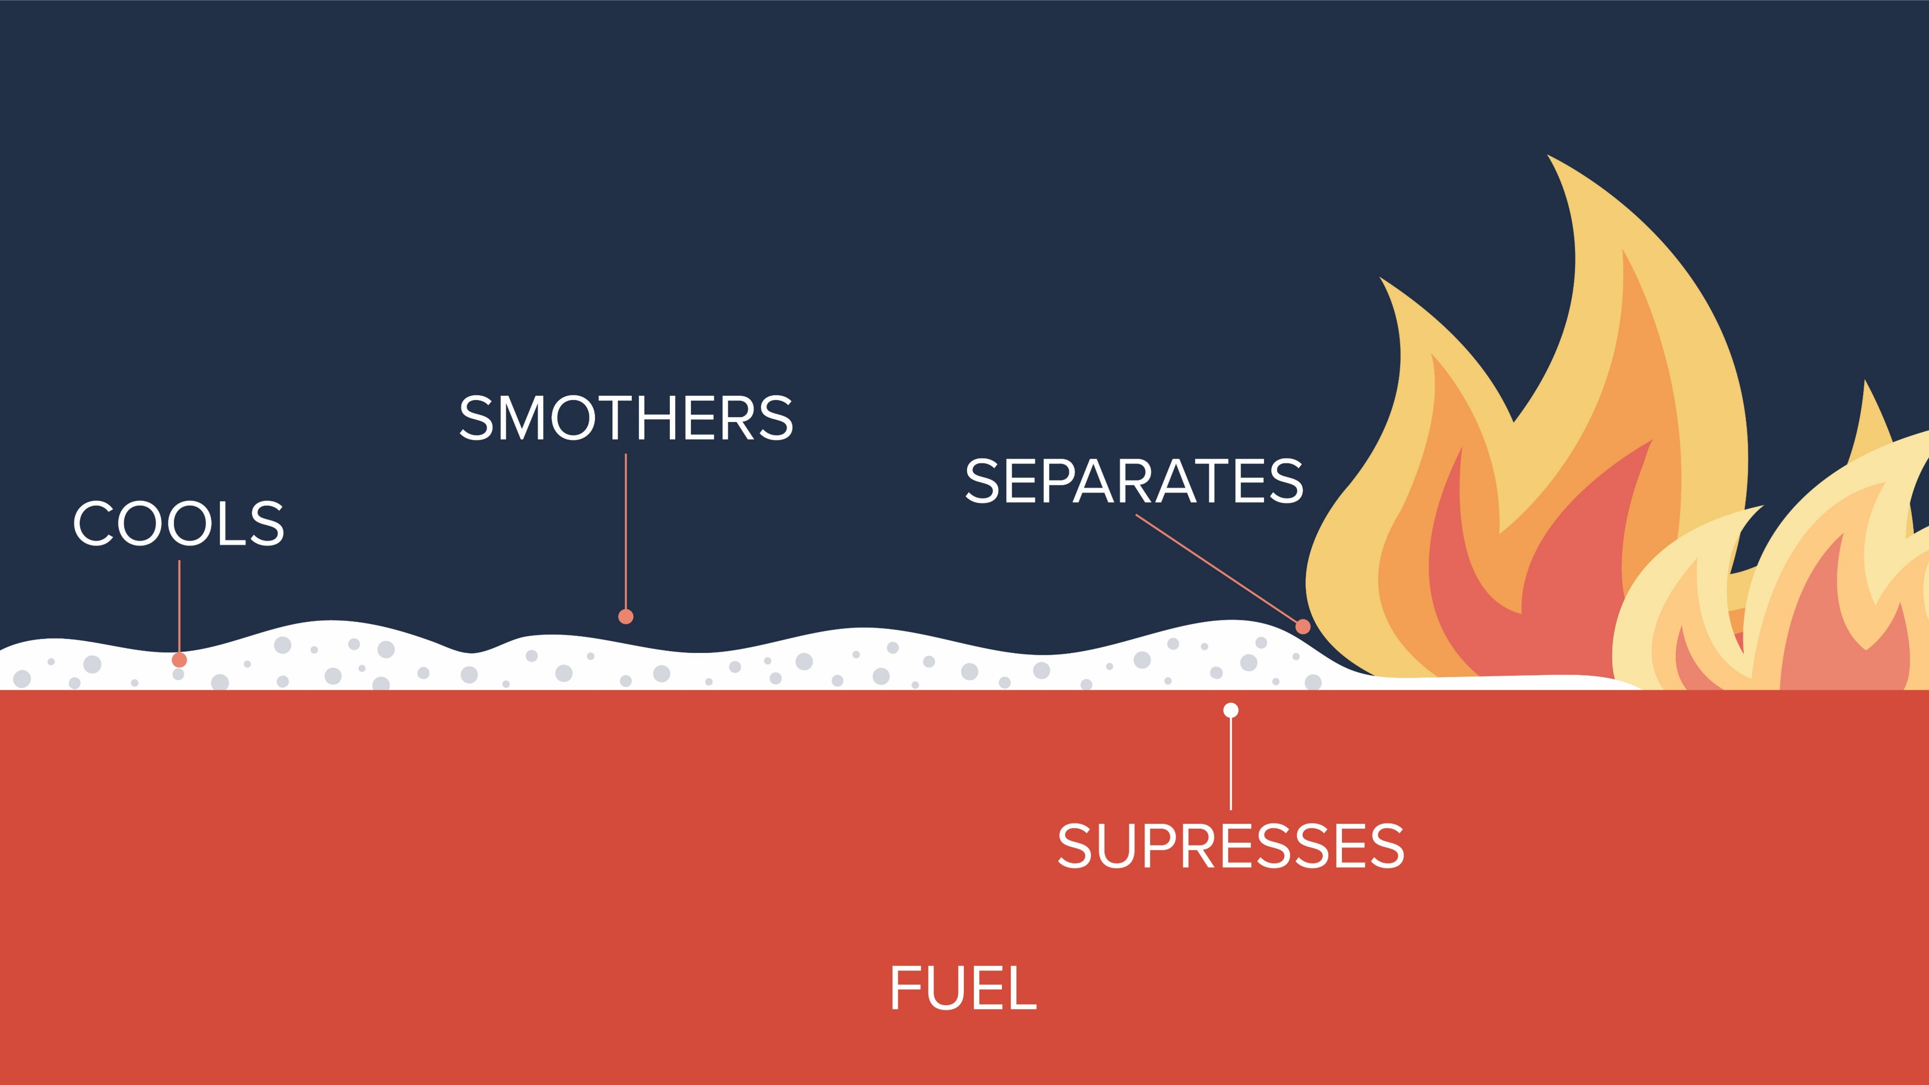
Principios básicos de la espuma
Elimina el calor a una velocidad más rápida de lo que se libera
Separa el combustible del agente oxidante
Diluye la concentración en fase de vapor del combustible o el agente oxidante por debajo de la necesaria para la combustión
Termina la secuencia de reacción química en cadena
Notes:
La espuma eliminará el calor a una velocidad más rápida que la liberada, separará el combustible del agente oxidante, diluirá la concentración en fase de vapor del combustible o agente oxidante por debajo de la necesaria para la combustión y terminará la secuencia química de reacción en cadena.

Slide 11
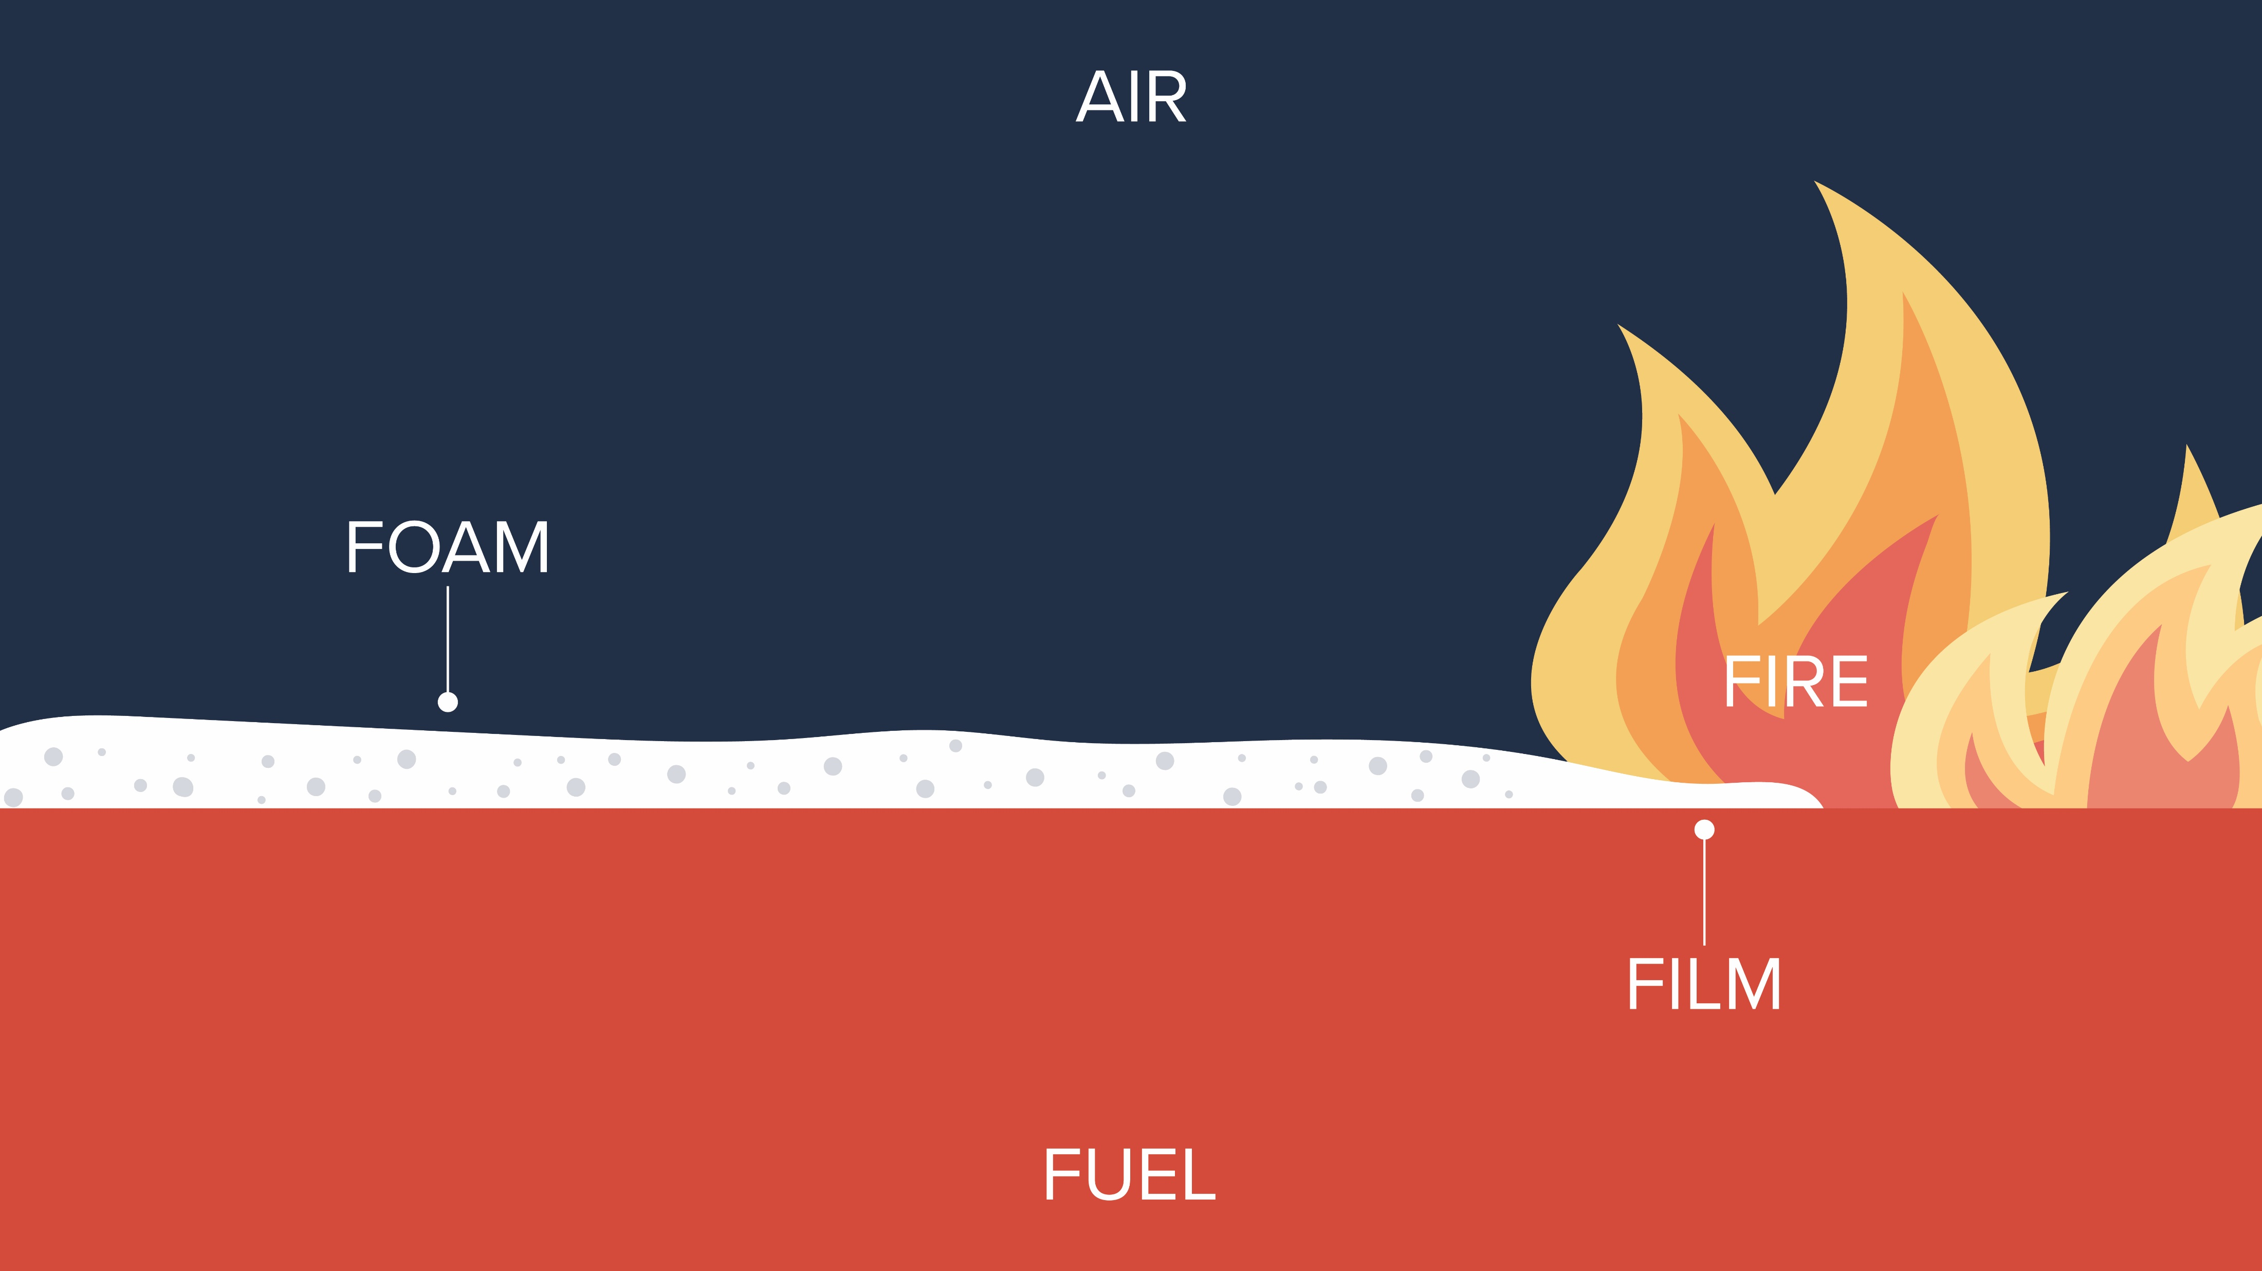
Principios básicos de la espuma
AFF
  Tensión superficial baja
  Se extiende rápidamente por la superficie
  Alta resistencia a la combustión
  Abatimiento rápido
Notes:
La espuma tipo AFFF reduce la tensión superficial, se extiende rápidamente por la superficie, tiene una alta resistencia a una nueva combustión y tiene un abatimiento rápido.

Slide 12
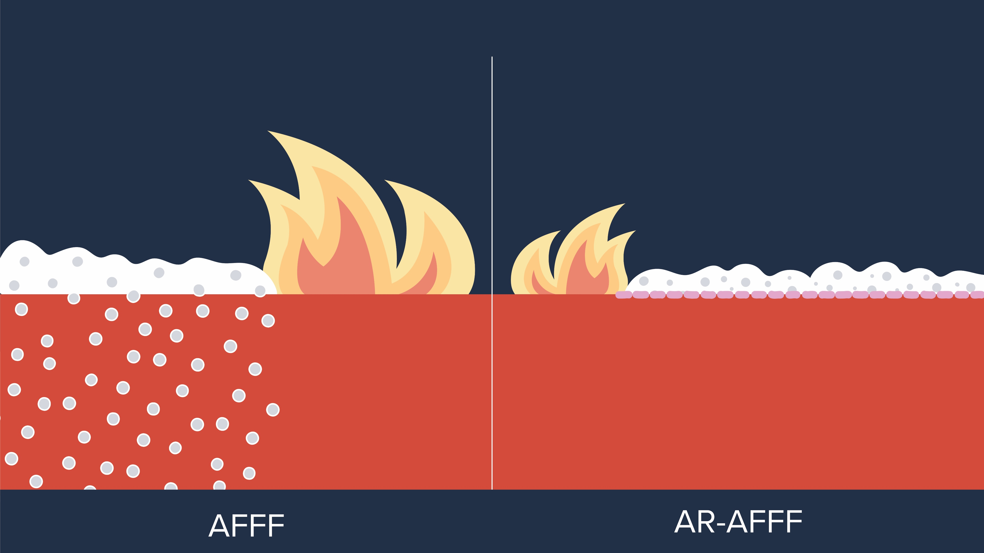
Principios básicos de la espuma
MEMBRANA POLIMÉRICA
PELÍCULA
Combustible miscible en agua
(alcohol, ésteres, cetonas, etc.)
Notes:
Cuando la espuma terminada AFFF se aplica o se expone a un combustible miscible en agua, tal como etanol y combustibles mezclados con etanol, la ataca inmediatamente. El etanol, que tiene una mayor afinidad con el agua que el hidrocarburo con el que se puede mezclar, se mezclará agresivamente con el agua presente en la espuma terminada AFFF, colapsará y destruirá eficazmente la capacidad de la espuma para suprimir los vapores o extinguir un incendio. El lado izquierdo del gráfico de esta diapositiva representa visualmente esta situación.
La espuma terminada AR-AFFF forma una membrana polimérica que se libera cuando se aplica en incidentes con etanol y combustible mezclado con etanol. Como se ha mencionado anteriormente, el etanol ataca y sacrifica la aplicación inicial de la espuma terminada AR-AFFF, pero a medida que se aplica continuamente la espuma terminada AR-AFFF adicional, la membrana polimérica desarrolla una capa en la superficie del etanol o del combustible mezclado con etanol y se vuelve impenetrable a los ataques de etanol posteriores.
La aplicación continua de la espuma terminada AR-AFFF por último establecerá una profundidad satisfactoria y una cobertura completa del etanol derramado o que está ardiendo para suprimir los vapores, enfriar el combustible, romper la reacción en cadena incontrolada del fuego y estabilizar el incidente.
Todo esto es posible porque la membrana polimérica evitó la destrucción posterior de la espuma terminada AR-AFFF como se representa en el gráfico en el lado derecho de la diapositiva.
https://www.youtube.com/watch?v=F_HMe-aOp7A es un video que enfatiza los atributos positivos de AR-AFFF asociados con el gráfico de esta diapositiva.

Slide 13
Principios básicos de la espuma
¿Por qué usar espuma resistente al alcohol (AR)?
  Único agente capaz de extinguir un incendio, suprimir vapores y proporcionar una prueba visible de seguridad
  La manta de espuma en derrames sin encender puede prevenir el fuego
  La supresión de los vapores evita que encuentren una fuente de ignición
  La membrana polimérica evita que el etanol se mezcle con el elemento de agua de la espuma terminada
  La espuma AR proporciona protección contra líquidos inflamables para el personal de bomberos y rescate durante las operaciones de emergencia
Notes:
La espuma resistente al alcohol (AR) es el único agente que puede extinguir un incendio de etanol o combustible mezclado con etanol, al suprimir los vapores y proporcionar una prueba visible de seguridad. La manta de espuma en un derrame sin encender puede evitar que el derrame se incendie. La espuma AR suprime los vapores y evita que encuentren una fuente de ignición. La membrana polimérica de espumas evitará que el etanol se mezcle con el elemento de agua de la espuma terminada. La espuma AR también proporciona protección contra líquidos inflamables para los bomberos y el personal de rescate durante las operaciones de emergencia.
https://www.youtube.com/watch?v=iYEzHfEaH98&t=4s es un video que destaca el aspecto de una membrana polimérica.

Slide 14
Características de la espuma
Propiedad | Proteína | Fluoroproteína | AFF | FFFP | AR-AFFF
Abatimiento | Pobre | Buena | Excelente | Buena | Excelente
Resistencia al calor | Excelente | Excelente | Pobre | Buena | Buena
Tolerancia al combustible | Pobre | Excelente | Moderada | Buena | Buena
Supresión de vapores | Excelente | Excelente | Buena | Buena | Buena
Tolerancia al alcohol | Ninguno | Ninguno | Ninguno | Ninguno | Excelente
Fuente: National Foam
Notes:
Características de la espuma
Ningún producto de espuma funciona igual para todas las clases de incendios. Cada tipo de espuma sobresale en diferentes funciones; sin embargo, el rendimiento en otras áreas a menudo se ve disminuido. El abatimiento, la resistencia al calor, la tolerancia al combustible, la supresión de vapor y la tolerancia al alcohol son características de varios tipos de espuma. Cada una de las propiedades se explican en el texto siguiente.
Abatimiento
El abatimiento es la velocidad a la que la espuma se extiende por la superficie de un combustible. El abatimiento rápido se logra al permitir que la solución contenida en las burbujas se extienda rápidamente por la superficie del combustible. El abatimiento extremadamente rápido sacrifica la buena seguridad después del incendio, que es necesaria para una manta de espuma estable y duradera.
Resistencia al calor
La resistencia al calor es la capacidad de las burbujas de la espuma para resistir el impacto directo de la llama o el contacto con superficies de temperatura elevada, con poca o ninguna destrucción de las burbujas de la espuma. La resistencia al calor de una manta de espuma a menudo se denomina “resistencia a la reignición”.
Tolerancia al combustible
La tolerancia al combustible es la capacidad de la espuma para entrar en el combustible y reaparecer con poca o ninguna absorción de combustible dentro de la estructura de las burbujas. Una espuma que absorbiera combustible mientras está sumergida simplemente llevaría el combustible a la superficie y alimentaría el fuego.
Supresión de vapores
La supresión de vapor es la capacidad de la manta de espuma para suprimir los vapores inflamables y evitar su liberación. La supresión de vapor es necesaria para extinguir incendios que involucran líquidos inflamables y para evitar la ignición de derrames de líquidos inflamables no encendidos.
Tolerancia al alcohol
La tolerancia al alcohol es la capacidad de la manta de espuma para crear una barrera polimérica entre el combustible y la espuma, lo que evita que las burbujas de la espuma absorban el agua. Esta absorción daría ocasionaría la destrucción de la manta de espuma.

Slide 15
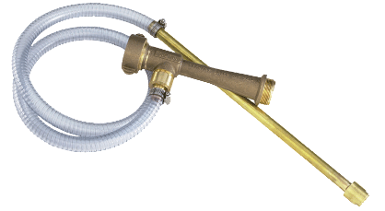
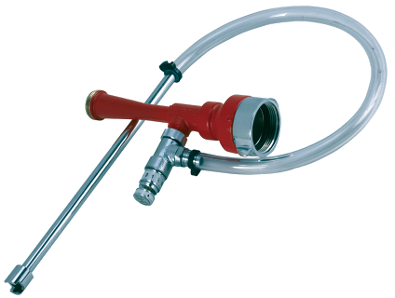
Principios básicos de la espuma
Sistemas de dosificación y suministro de espuma
    Niveles de concentración:
      Hidrocarburos - 3 %
      Solventes polares - 6 %
    Sistemas dosificadores de espuma:
      Eductores
        Los eductores en línea tienen ventajas
Notes:
Sistemas de dosificación y suministro de espuma
La eficacia de la espuma depende de la dosificación adecuada y de la capacidad de aplicar la espuma terminada al derrame o incendio.
Niveles de concentración
Las espumas se aplican a varios niveles de concentración dependiendo del combustible implicado y del concentrado que se utilice. Normalmente para los hidrocarburos, la espuma se dosifica al 3 %: es decir, tres partes de concentrado de espuma por noventa y siete partes de agua. Para los disolventes polares, la espuma suele dosificarse al 6 %: es decir, seis partes de concentrado de espuma por noventa y cuatro partes de agua. Algunos concentrados permiten una dosificación del 1 % de los hidrocarburos.
Sistemas de dosificación de espuma
Existen varias formas de dosificar la espuma. Algunas son:
Eductores en línea
Boquillas autoeductoras
Sistemas de presión
Sistemas de dosificación por bomba
En esta sección se analizarán los sistemas de dosificación más comunes: eductores de línea y dosificadores de boquillas de espuma (boquillas de espuma con tubos de recogida).
Eductores
Los eductores utilizan el principio Venturi para introducir la espuma en la corriente de agua. El flujo de agua a presión y velocidad más allá de un orificio o abertura crea un vacío o presión negativa que conduce el concentrado a través de la válvula dosificadora. La válvula dosificadora controla la cantidad de concentrado que va a fluir en la corriente de agua. La válvula de retención de bola evita que el agua fluya de vuelta al tubo de recogida y al recipiente de concentrado. Los elementos principales de la configuración del eductor incluyen suministro de concentrado de espuma, suministro de agua, disposición del eductor, válvula dosificadora, tubo de recogida y descarga de la solución de espuma. Dos tipos comunes de eductores son los eductores en línea y los eductores de derivación.
Eductores en línea
Los eductores en línea son algunas de las piezas de equipo de dosificación más sencillas y menos costosas disponibles (consulte las Figuras 6.1 y 6.2 en la Guía del Participante). Por esta razón, son quizás el tipo más común de dosificador de espuma que se utiliza en el servicio de bomberos. Algunas de sus ventajas son las siguientes:
Bajo costo
Mantenimiento mínimo
Funcionamiento sencillo

Slide 16
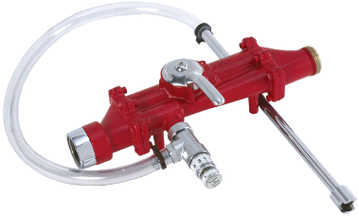
Principios básicos de la espuma
Sistemas de dosificación y suministro de espuma:
  Sistemas dosificadores de espuma:
    Eductores
      Eductores de derivación
      Fallas comunes de los eductores
Notes:
Eductores de derivación
Los eductores de derivación (consulte las Figuras 6.3 y 6.4 en la Guía del Participante) se diferencian en que tienen una válvula de bola para desviar el flujo de la espuma solo a agua, lo que permite el enfriamiento sin desperdiciar espuma y con menos restricción de flujo.
Fallas comunes de los eductores
Algunas de las causas más comunes de las fallas de los eductores son:
El eductor y la boquilla no coinciden
Fugas de aire en el tubo de recogida
Lavado inadecuado después del uso
La manguera de descarga se tuerce
Elevación incorrecta de la boquilla
Demasiado larga la manguera entre el eductor y la boquilla
Ajuste incorrecto del flujo de la boquilla
Estos pueden eliminarse mediante una preparación, inspección y uso cuidadoso del eductor, la boquilla y la manguera. Otras fallas del eductor pueden deberse a:
Presión de entrada incorrecta al eductor
La boquilla está parcialmente cerrada
El tubo de recogida está colapsado u obstruido
Un tubo de recogida es demasiado largo

Slide 17
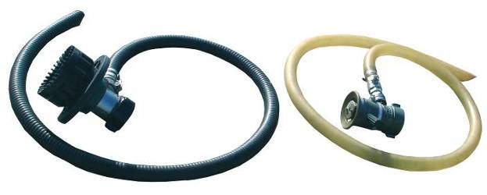
Principios básicos de la espuma
Sistemas de dosificación y suministro de espuma:
  Boquillas de espuma
      Las boquillas dosificadoras de espuma tienen ventajas
Notes:
Boquillas de espuma
Las boquillas de espuma son dosificadoras de espuma, aspiradoras de aire o sin aspiración de aire.
Boquillas dosificadoras de espuma
Las boquillas dosificadoras de espuma (consulte la Figura 6.5 en la Guía del Participante) tienen placas de orificio integradas y utilizan el principio de funcionamiento de Venturi, lo que produce una espuma muy efectiva. Estas boquillas de monitoreo tienen la capacidad de suministrar volúmenes significativos de espuma terminada. Debido a la insignificante caída de presión en el eductor, pueden proyectar espuma a largas distancias.
Algunas ventajas de las boquillas dosificadoras de espuma son las siguientes:
Son fáciles de manejar
Son fáciles de limpiar
No tienen piezas móviles
No se necesita equipo de espuma adicional

Slide 18
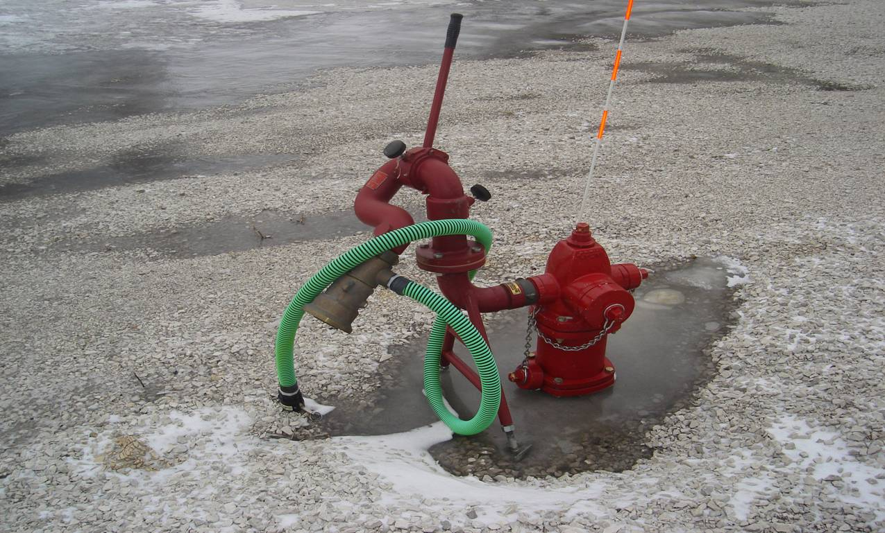
Hidrante con boquilla de espuma
Notes:
Algunas instalaciones de almacenamiento masivo y producción de etanol han diseñado e instalado sistemas de protección contra incendios diseñados profesionalmente. Como se muestra en el gráfico de esta diapositiva, con solo girar el interruptor en la “carcasa de la bomba de espuma” o cuando se activa mediante un dispositivo de detección, esta boquilla recibe automáticamente la cantidad adecuada de agua a la presión requerida.
Es responsabilidad del personal de los socorristas, los propietarios de las instalaciones y los operadores comprender el diseño, la capacidad y las limitaciones de estos sistemas específicos.
En este caso, esta puede ser una boquilla de espuma de chorro maestro autodosificable que tiene un tubo de recogida de concentrado de espuma conectado directamente. Tenga en cuenta que el acoplamiento en el tubo de recogida está diseñado específicamente para conectarse a un tambor de concentrado de espuma o contenedor similar que tenga una conexión de acoplamiento rápida.
Como parte del proceso de planificación previa, los socorristas, los propietarios de las instalaciones y los operadores deben comprender las necesidades de recursos para respaldar una operación de espuma a largo plazo de esta boquilla de espuma y todas las demás presentes en la planta de producción o almacenamiento masivo.
Por ejemplo, si asumimos que esta boquilla tiene una capacidad de flujo de 1000 galones por minuto (gpm) y el concentrado de espuma AR-AFFF que usamos requiere una dosificación del 3 % para combustibles mezclados con etanol, entonces esta boquilla consume 30 galones de concentrado de espuma cada minuto.
Una operación de espuma a largo plazo podría durar fácilmente más de 2 horas. El concentrado de espuma AR-AFFF necesario para respaldar el uso de esta boquilla solo durante 2 horas es de 3600 galones.

Slide 19
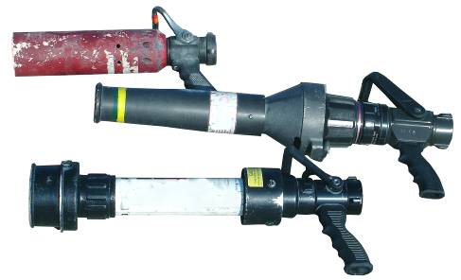
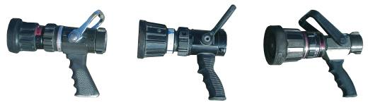
Principios básicos de la espuma
Sistemas de dosificación y suministro de espuma:
  Boquillas de espuma
    Con aspiración de aire
    Sin aspiración de aire
Notes:
Boquillas con aspiración de aire
Las boquillas con aspiración de aire son boquillas generadoras de espuma que mezclan el aire y la presión atmosférica con la solución de espuma (consulte la Figura 6.6 en la Guía del Participante). Estas boquillas producen una relación de expansión de entre 8:1 y 10:1 y producen una espuma de buena calidad y baja expansión.
boquillas sin aspiración de aire
Las boquillas de niebla son un ejemplo de boquillas sin aspiración de aire (consulte la Figura 6.7 en la Guía del Participante). Las boquillas sin aspiración de aire producen una relación de expansión de entre 3:1 y 5:1. Esta relación de expansión no es tan buena como la de las boquillas con aspiración de aire, pero estas boquillas a menudo añaden cierta versatilidad que puede ser beneficiosa en diversas situaciones de extinción de incendios. La versatilidad incluye la capacidad de cambiar de una solución de espuma a una de agua para proteger al personal y proporcionar refrigeración del área. Las boquillas con aspiración de aire no ofrecen esta ventaja.
Una desventaja de las boquillas con aspiración y sin aspiración de aire es que se debe tener equipo adicional para generar espuma. Además, el ajuste de galones en la boquilla debe coincidir con el flujo establecido para el eductor. Es importante entender los beneficios de ambos tipos de boquillas para seleccionar el más adecuado para el incidente específico que ocurra.

Slide 20
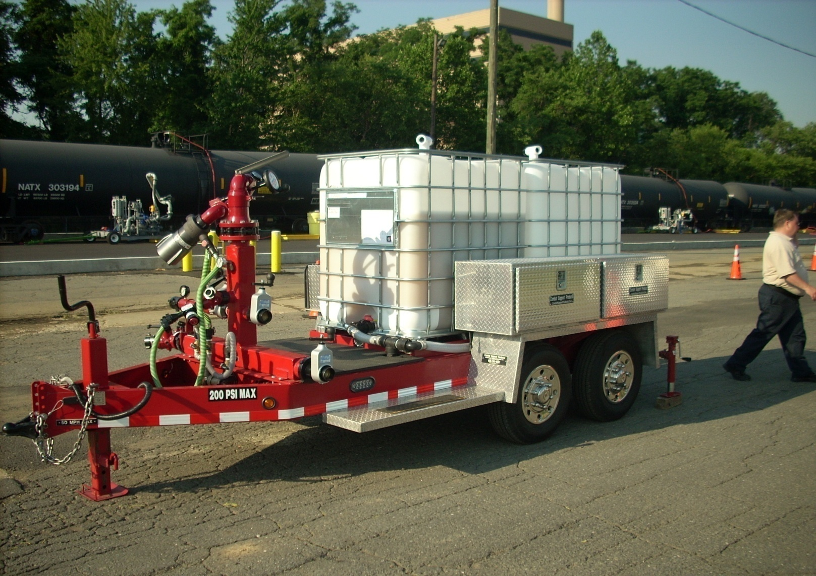
Remolques de espuma
Notes:
Este remolque portátil de espuma está equipado con:
Boquilla de espuma autoeductora de 1000 gpm
Con aspiración de aire y sin aspiración de aire
Dos tambores de AR-AFFF
Los remolques portátiles de espuma que se pueden encontrar en ciertos departamentos de bomberos, instalaciones locales, por ejemplo, aeropuertos y también estacionados en las principales instalaciones ferroviarias a lo largo de las rutas principales.

Slide 21
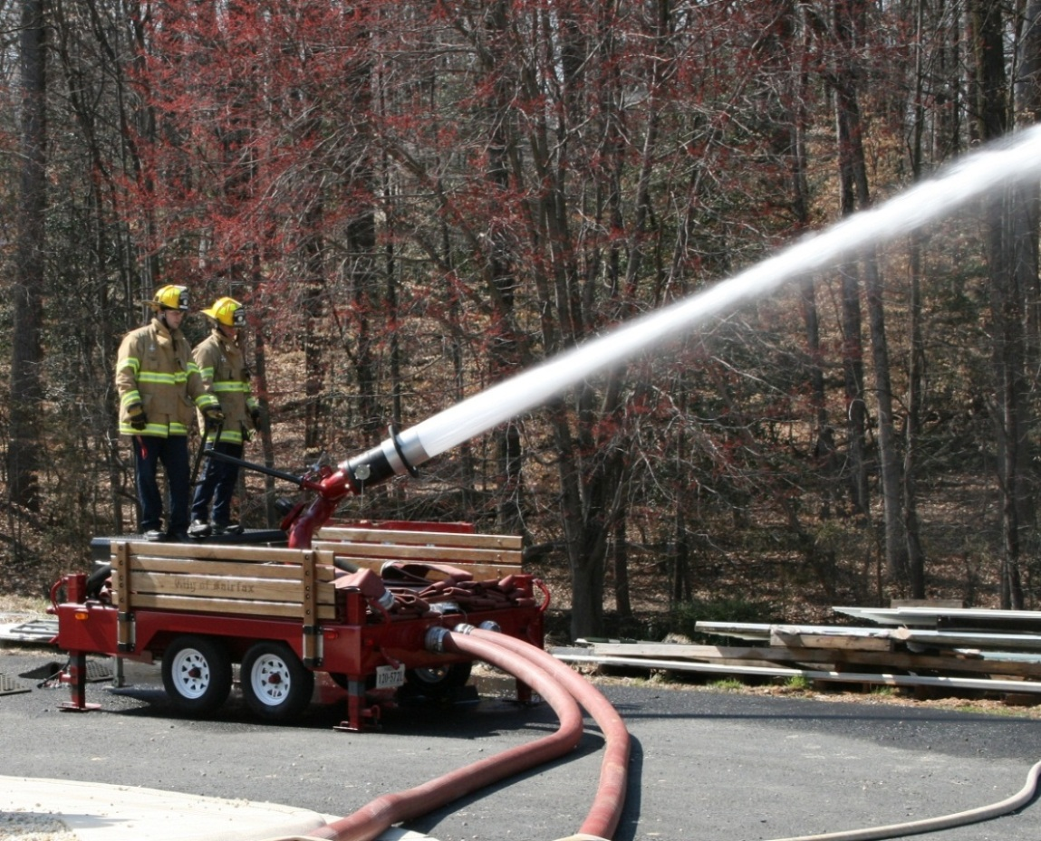
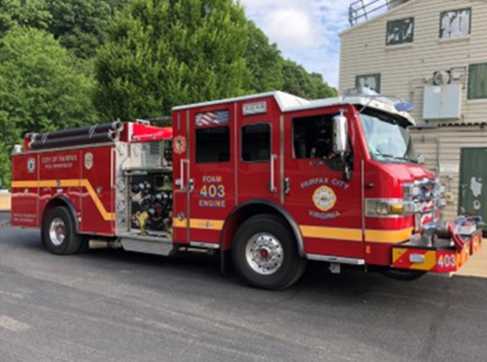
Equipo de espumas especializadas
4000 GPM — alcance de 475’
300 galones AR-AFFF y
600 galones de agua
Notes:
Estas imágenes representan equipos de extinción de incendios de espuma especializados típicos que pueden utilizar los proveedores de servicios de emergencia, instalaciones de almacenamiento masivo o de producción de etanol con sus propias brigadas de bomberos. Además, los contratistas privados que se especializan en la lucha contra incendios de líquidos inflamables y combustibles pueden tener una mayor capacidad e inventario disponibles para ellos en función del alcance y la magnitud de cualquier incidente con combustibles mezclados con etanol.

Slide 22
Principios básicos de la espuma
Técnicas de aplicación:
  Nunca sumerja la espuma directamente en el combustible
  Caída o Rebote:
    Efectivo si hay un objeto dentro o detrás del área del derrame
  Rodaje:
    Especialmente eficaz con boquillas de niebla sin aspiración de aire
  Lluvia:
    Una técnica de aplicación alternativa es el método de lluvia. La boquilla se eleva y se deja que la espuma caiga sobre el derrame lo más suavemente posible.
Notes:
Técnicas de aplicación
La aplicación adecuada es fundamental para la espuma. La clave para la aplicación de espuma es aplicar la espuma lo más suavemente posible para minimizar la agitación del combustible y la creación de vapores adicionales. Lo más importante que debe recordar es no sumergir nunca la espuma directamente en el combustible.
Caída
El método de caída es efectivo si hay un objeto dentro o detrás del área de derrame. La corriente de espuma se puede dirigir al objeto, lo que romperá la fuerza de la corriente, permitiendo que la espuma fluya suavemente sobre la superficie del combustible.
Rodaje
Cuando no existan obstáculos para hacer que la espuma caiga, los bomberos deben intentar hacer rodar la espuma sobre el fuego. Al golpear el suelo frente al fuego, la espuma se acumulará aumentando en profundidad y, a medida que el ángulo de la boquilla en relación con el suelo disminuye, la velocidad y la dirección de la corriente de espuma empujará o rodará la manta de espuma hacia el área del derrame a medida que los bomberos avanzan.
Lluvia
Una técnica de aplicación alternativa es el método de lluvia. La boquilla se eleva y se deja que la espuma caiga o llueva sobre el derrame lo más suavemente posible.
¡Recuerde! ¡Nunca sumerja el chorro de espuma directamente en el combustible!
Este es el final de la sección que es propiedad de TEEX.

Slide 23
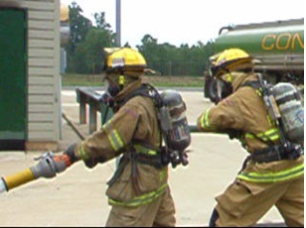
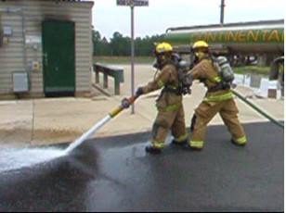
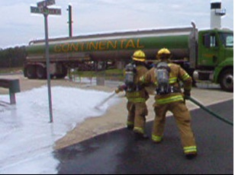
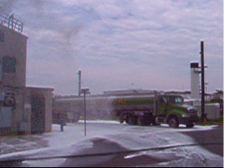
Principios básicos de la espuma
Notes:
Imágenes de métodos y enfoques de aplicación reales como se explica en la diapositiva anterior. Las tres primeras imágenes muestran el método de rodaje o barrido. La imagen en la esquina inferior derecha muestra el método de aplicación de espuma por lluvia.
El factor más importante a tener en cuenta al usar espuma terminada AR-AFFF en un incidente con combustibles mezclados con etanol es aplicar la espuma LO MÁS SUAVEMENTE POSIBLE a su derrame o incendio. La elección y la técnica de aplicación adecuadas minimizarán la degradación de la espuma terminada AR-AFFF, reducirán el riesgo para el personal operativo y aumentarán el potencial de una gestión exitosa del incidente.

Slide 24
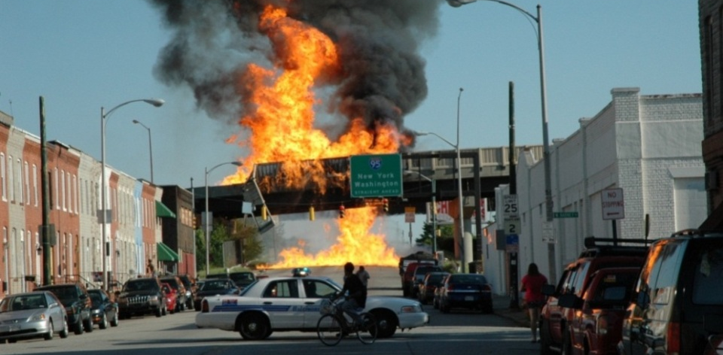
Espuma para etanol y
combustibles mezclados con etanol
Principios para apagar combustibles mezclados con etanol
  Solo espumas AR-AFFF o equivalentes
  Métodos de aplicación suaves
  Mayores tasas de aplicación de espuma
Notes:
Algunas de las espumas mencionadas en las secciones anteriores han existido durante más de cincuenta años y han demostrado ser muy eficaces para extinguir incendios de combustibles de hidrocarburos. Sin embargo, estas espumas no se desarrollaron para su aplicación en combustibles mezclados con etanol y son simplemente ineficaces.
Esto se debe a que el contenido de alcohol o etanol del combustible mezclado ataca literalmente a la solución de espuma, absorbiendo el componente acuoso de la solución de espuma en el combustible mezclado con etanol. La espuma que está diseñada para ser resistente al alcohol forma una membrana no permeable entre la manta de espuma y el combustible de tipo alcohol. Es crucial que estas espumas AR se usen para combatir incendios de combustible con mezcla de etanol, incluso el E10. Se trata de un punto importante.
Además, para que sean eficaces, estas espumas deben aplicarse suavemente a la superficie de los combustibles mezclados con alcohol o etanol. De lo contrario, la espuma se absorbe en el combustible y no volverá a aparecer para formar la manta de encapsulación.
Las pruebas exhaustivas realizadas en el Centro de Tecnología contra Incendios de Ansul indicaron que incluso en mezclas de bajo nivel de etanol con gasolina, como E10, hay un efecto importante en el rendimiento de la espuma. Las pruebas también indicaron que con mezclas de alto nivel de etanol con gasolina, incluso las espumas AR requerían una metodología y técnicas de aplicación cuidadosas para controlar los incendios, suprimir los vapores y estabilizar el incidente.
El uso de la espuma y la técnica de aplicación adecuadas también reducirán el riesgo para los socorristas y posiblemente harán que aumente el tiempo antes de que se requiera una nueva aplicación de la espuma terminada para mantener la estabilización del incidente.

Slide 25
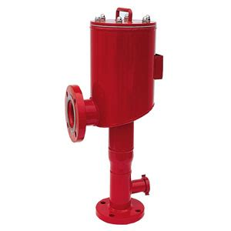
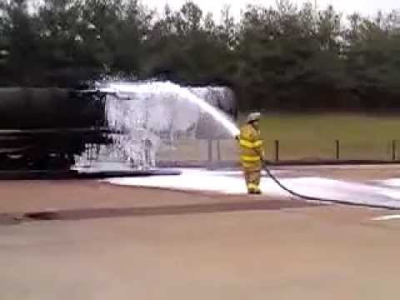
Espuma para etanol y combustibles mezclados con etanol
Espumas AR
  Uso de técnicas de aplicación de tipo II:
    La espuma se aplica indirectamente al fuego a través de cámaras de espuma fijas o semifijas
  Uso de técnicas de aplicación de tipo III:
    Monitores portátiles y líneas manuales
    Efectivo solo cuando se desvía de las superficies
    La mejor opción puede ser proteger las exposiciones circundantes
Notes:
Las espumas de tipo AR deben aplicarse a los incendios de etanol utilizando técnicas de aplicación suave de tipo II. Para los servicios de respuesta ante emergencias, esto significará dirigir la corriente de espuma hacia una superficie vertical y permitir que se derrame sobre el combustible. La aplicación directa a la superficie del combustible probablemente será ineficaz a menos que la profundidad del combustible sea muy baja (es decir, 0.25 pulgadas o menos).
La aplicación de tipo III (aplicación de boquilla fija y manual) es propensa a fallar en combustibles mezclados con etanol con cualquier profundidad sustancial. La única vez que es eficaz es cuando se desvía de las superficies, como las paredes del tanque, para crear una aplicación de estilo suave.
También se ha determinado que incluso con técnicas de aplicación indirecta de espuma, puede requerir aumentos sustanciales en las velocidades de flujo para lograr extinciones.
Por lo tanto, en situaciones en las que la espuma AR no se puede aplicar indirectamente desviando la espuma de las paredes del tanque u otras superficies o no hay un dispositivo de aplicación incorporado para proporcionar una aplicación suave, la mejor opción puede ser proteger las exposiciones circundantes.

Slide 26
Recomendaciones de espuma para los departamentos de bomberos
Considere cambiar a concentrados de espuma AR
  Asegúrese de que la espuma esté certificada por UL para cumplir con las normas NFPA
Desarrolle medios para tener una reserva de espuma AR fácilmente disponible:
  Puede haber recursos de ayuda mutua disponibles
Notes:
Los departamentos que están sujetos a incidentes que involucran los diversos combustibles mezclados con etanol que se encuentran en incidentes en carreteras o en instalaciones de almacenamiento deben considerar seriamente cambiar a concentrados de espuma AR-AFFF o desarrollar un medio para tener una reserva de espuma AR-AFFF disponible fácilmente. Al comprar espuma, asegúrese de que esté certificada por Underwriters Laboratory (UL) para cumplir con las normas de la NFPA.
Es posible que se requieran cantidades significativas de espuma AR para una gestión de incidentes exitosa. Si su plan de respuesta ante emergencias implica depender de la ayuda mutua y los activos de ayuda mutua, asegúrese de confirmar qué tipo de ayuda se proporcionará, qué recursos de lucha contra incendios están disponibles y qué tipo de concentrado de espuma se usa.
La mezcla de diferentes marcas de espuma puede dificultar potencialmente el resultado y la eficacia deseados que se prevén de lo que se realizará. Es imperativo que los departamentos verifiquen la compatibilidad de las espumas con sus socios de ayuda mutua. También asegúrese de capacitar a los socorristas para que usen estos activos.

Slide 27
Tasas de aplicación de las espumas
La aplicación de espuma con dispositivos de aplicación portátiles puede requerir tasas más altas
  Los tipos de dispositivos de aplicación, portátiles o estacionarios, tienen puntos de ajuste operativos
Las tasas de aplicación de espuma varían según el fabricante
  Los combustibles con mezcla de etanol requieren un mayor caudal de espuma para extinguir incendios, suprimir los vapores y aumentar la seguridad de los socorristas
  Los caudales comienzan a partir de 2 gpm de espuma por cada 10 pies cuadrados de espuma tipo AR (0.2 gpm por pie cuadrado) para cualquier incidente con combustible mezclado con etanol
Notes:
Las espumas de tipo AFFF requieren un flujo de solución de espuma de aproximadamente 1 galón por minuto (gpm) por cada 10 pies cuadrados de superficie en combustión en un combustible de tipo hidrocarburo. Los combustibles mezclados con etanol requieren aproximadamente el doble de ese flujo (2 gpm por cada 10 pies cuadrados) de una solución de espuma de tipo AR.
Como ocurre con todos los tipos de espuma, el porcentaje de mezcla, la tasa de aplicación y el caudal dependen del tipo y el diseño del concentrado de espuma. Es importante consultar las recomendaciones de los fabricantes de espuma.

Slide 28
Datos sobre la espuma resistente al alcohol
Asegúrese de que todos los suministros de espuma AR-AFFF cumplan con las certificaciones de prueba UL-162 y así lo indiquen en la documentación y las marcas en los contenedores
Eficaz tanto en incendios de alcohol como de hidrocarburos
Algunas tienen capacidades de abatimiento más rápidas y tiempos de retención de espuma más largos que las espumas de hidrocarburos a base de proteínas
La espuma puede estratificarse; debe tener un programa de mantenimiento que incluya la agitación periódica
Los sistemas de suministro de espuma, como tanques y tambores de espuma, no se pueden agitar ni mezclar fácilmente
Notes:
Hay bastantes concentrados de espuma nuevos en el mercado que desafían las normas de protección contra incendios para líquidos inflamables y combustibles para incluir combustibles mezclados con etanol. A medida que organizaciones como la NFPA (Asociación Nacional de Protección contra Incendios) y UL (Underwriters Laboratories) adoptan y aprueban nuevos métodos de prueba y certificación, es absolutamente fundamental que las organizaciones y las agencias compren concentrados de espuma de fabricantes de renombre.
Estos fabricantes de concentrados de espuma reconocidos a nivel mundial han probado sus productos de espuma según estas normas de la industria y los concentrados de espuma PASARON estas pruebas. UL-162 es actualmente una norma de la industria relacionada con el rendimiento del concentrado de espuma en el etanol y los combustibles mezclados con etanol. Es muy probable que los fabricantes de concentrados de espuma incluyan su certificación UL-162 en la documentación del producto y sea visible en el recipiente de concentrado de espuma.
Tenga en cuenta que las espumas resistentes al alcohol (AR) son efectivas tanto para extinguir incendios de alcohol como de hidrocarburos. Las espumas AR tienen un polímero especial que forma una membrana protectora entre el combustible y la espuma a medida que entra en contacto con el combustible polar, lo que hace posible la extinción de incendios. Las espumas AR también hacen que la espuma sea más estable y tolerante al calor, lo que causa una mejor resistencia a la reignición en comparación con las espumas convencionales.
De hecho, algunas de las espumas AR tienen capacidades de abatimiento más rápidas y tiempos de retención de espuma más largos que algunas de las espumas de hidrocarburo tradicionales basadas en proteínas. Se recomienda utilizar una cámara termográfica para determinar con mayor precisión si un incendio se ha extinguido por completo, especialmente durante las horas del día.
Todos los concentrados de espuma tienen una vida útil y se deterioran con el tiempo. La vida útil puede superar los 20 años si los concentrados de espuma se gestionan y mantienen adecuadamente en un entorno de almacenamiento adecuado de acuerdo con los requisitos del fabricante.
Además, para mantener las partículas o ingredientes críticos de la espuma en suspensión y mezclados, se debe desarrollar un programa de mantenimiento en el que el concentrado de espuma se agita y se hace girar periódicamente. Los fabricantes de concentrados de espuma normalmente requieren que se tome una muestra de concentrado y se analice anualmente para garantizar la integridad de su producto.
Si un departamento tiene un peligro específico que solo involucra combustibles sin alcohol o sin mezcla de etanol, es posible que desee considerar la espuma no AR para ese peligro específico. Para la producción de etanol, el transporte y los incidentes relacionados con las gasolineras minoristas, las agencias de respuesta ante emergencias deben tener espuma AR disponible.

Slide 29
Evaluación de lugares de incidentes con etanol
La evaluación adecuada del lugar del incidente ayudará a tomar las decisiones correctas para la mitigación exitosa del incidente:
Evaluación
Informe de situación que incluya abordar problemas de seguridad humana
Evacuar las áreas afectadas
Establecer un comando unificado
Establecer zonas calientes, tibias y frías
Notes:
La evaluación adecuada del lugar del incidente ayudará a tomar las decisiones correctas para la gestión y mitigación exitosas del incidente. Los puntos de referencia que deben tenerse en cuenta son:
Evaluación
Informe de situación que incluya abordar problemas de seguridad humana
Evacuar las áreas afectadas
Establecer un comando unificado
Establecer zonas calientes, tibias y frías
Continúa en la siguiente diapositiva.

Slide 30
Evaluación de lugares de incidentes con etanol
Continuación - La evaluación adecuada del lugar del incidente ayudará a tomar las decisiones correctas para la mitigación exitosa del incidente:
Proteger las exposiciones
Denegar la entrada
Reunir recursos para participar en actividades de mitigación en el área de preparación
Asegurarse de usar la tasa de aplicación recomendada para el etanol
AR-AFFF es la espuma de elección
Notes:
Continuación -
Proteger las exposiciones
Denegar la entrada
Reunir recursos para participar en actividades de mitigación en el área de preparación
Asegurarse de usar la tasa de aplicación recomendada para el etanol
AR-AFFF es la espuma de elección
Tenga en cuenta que las espumas AR son efectivas tanto para extinguir incendios de alcohol como incendios de hidrocarburos. Independientemente del tipo de incidente, alcance o magnitud, los socorristas respetan los parámetros profesionales universales de Seguridad de la Vida, Estabilización de Incidentes y Conservación de la Propiedad (LIP) que, en última instancia, conducen a actividades de recuperación.
En cada incidente, se debe iniciar algún tipo de proceso de gestión para “organizar el caos”. Este sistema de gestión de incidentes (ICS) se vuelve aún más importante cuando la naturaleza de estos incidentes aumenta en complejidad, extensión geográfica y, como se mencionó anteriormente, alcance, magnitud e involucrando a múltiples organizaciones de respuesta con responsabilidad legal o capacidades funcionales.
Dentro del concepto del sistema de gestión de incidentes, deben abordarse los puntos de referencia estandarizados en cada incidente de combustibles mezclados con etanol. Esto garantizará la salud, la seguridad y el bienestar de los equipos de respuesta a emergencias y la comunidad afectada. Además, los puntos de referencia señalados anteriormente aseguran que se inicie el proceso de gestión de incidentes y que se desarrollen los objetivos.
Se identifican estrategias o soluciones para lograr los objetivos, y se asignan recursos (humanos y equipos) con los conocimientos, las habilidades y las capacidades adecuados para realizar el trabajo necesario para lograr los objetivos específicos del incidente y los puntos de referencia universales analizados anteriormente.
Finalmente, la intención de esta información es ayudar a los socorristas que siguen el proceso de gestión de ICS a llegar a una conclusión informada sobre si su incidente específico va a ser de naturaleza ofensiva o defensiva.
*Tenga en cuenta que es posible que las operaciones ofensivas que involucran el uso de espuma AR-AFFF, equipos especializados de extinción de incendios de espuma y personal no sean siempre la mejor estrategia o las mejores soluciones para cada incidente con combustibles mezclados con etanol.

Slide 31
Fórmula de aplicación
Para determinar la cantidad de concentrado de espuma requerida, debe averiguar el tipo de combustible y el área de afectación
Los pies cuadrados multiplicados por la tasa de aplicación darán los gpm recomendadas
La fórmula completa dará el concentrado total
Esto incluye la duración del ataque y la tasa porcentual del concentrado que se utilizará
La duración depende de la naturaleza del incidente
  Los tiempos típicos son:
    60 minutos para tanques
    20 minutos para derrames en el suelo
Referencia: Williams Fire and Hazard Control
Notes:
Para determinar la cantidad de concentrado de espuma requerida, debe averiguar el tipo de combustible y el área involucrada. Los pies cuadrados multiplicados por la tasa de aplicación darán los gpm recomendados. La fórmula completa dará el concentrado total, esto incluye la duración del ataque y la tasa porcentual del concentrado que se utilizará. A manera de nota, duplique la cantidad de concentrado de espuma disponible antes de iniciar el ataque al fuego (cubre el ataque al incendio y mantiene la manta de espuma después del abatimiento). La duración depende de la naturaleza del incidente. Los tiempos típicos son 60 minutos para tanques y 20 minutos para derrames en el suelo para incidentes provocados únicamente por hidrocarburos.
*Los cálculos de espuma son cortesía de Williams Fire and Hazard Control.

Slide 32
Tasas de aplicación
La norma NFPA 11 recomienda las tasas de aplicación para incendios por derrames de poca profundidad
El aumento de la tasa de aplicación de espuma por encima de la recomendación mínima generalmente reducirá el tiempo requerido para la extinción
La tasa de aplicación de espumas formadoras de película que recomienda la NFPA para incidentes que involucran únicamente hidrocarburos es igual a 0.1 gpm (solución de espuma) por pie cuadrado de fuego con una duración mínima de 15 minutos
Debido a las características de los combustibles mezclados con etanol, la tasa de aplicación y el tiempo de flujo se basan en las recomendaciones del fabricante. La tasa de aplicación se duplicará al menos a 0.2 gpm por pie cuadrado
Notes:
Las tasas de aplicación recomendadas para incendios por derrames de etanol de poca profundidad siguen la norma NFPA 11. El aumento de la tasa de aplicación de espuma por encima de la recomendación mínima generalmente reducirá el tiempo requerido para la extinción.
La tasa de aplicación de espumas formadoras de película que recomienda la NFPA para incidentes que involucran solamente hidrocarburos es igual a 0.1 gpm (solución de espuma) por pie cuadrado del área de superficie identificada con un tiempo mínimo de flujo de espuma terminada de 15 minutos.
Para incidentes con combustibles de cualquier tipo mezclados con etanol, los tiempos de flujo se determinan de acuerdo con las recomendaciones específicas del fabricante, así como la tasa de aplicación, que al menos se duplicará a 0.2 gpm por pie cuadrado del área de superficie identificada en el incidente.

Slide 33
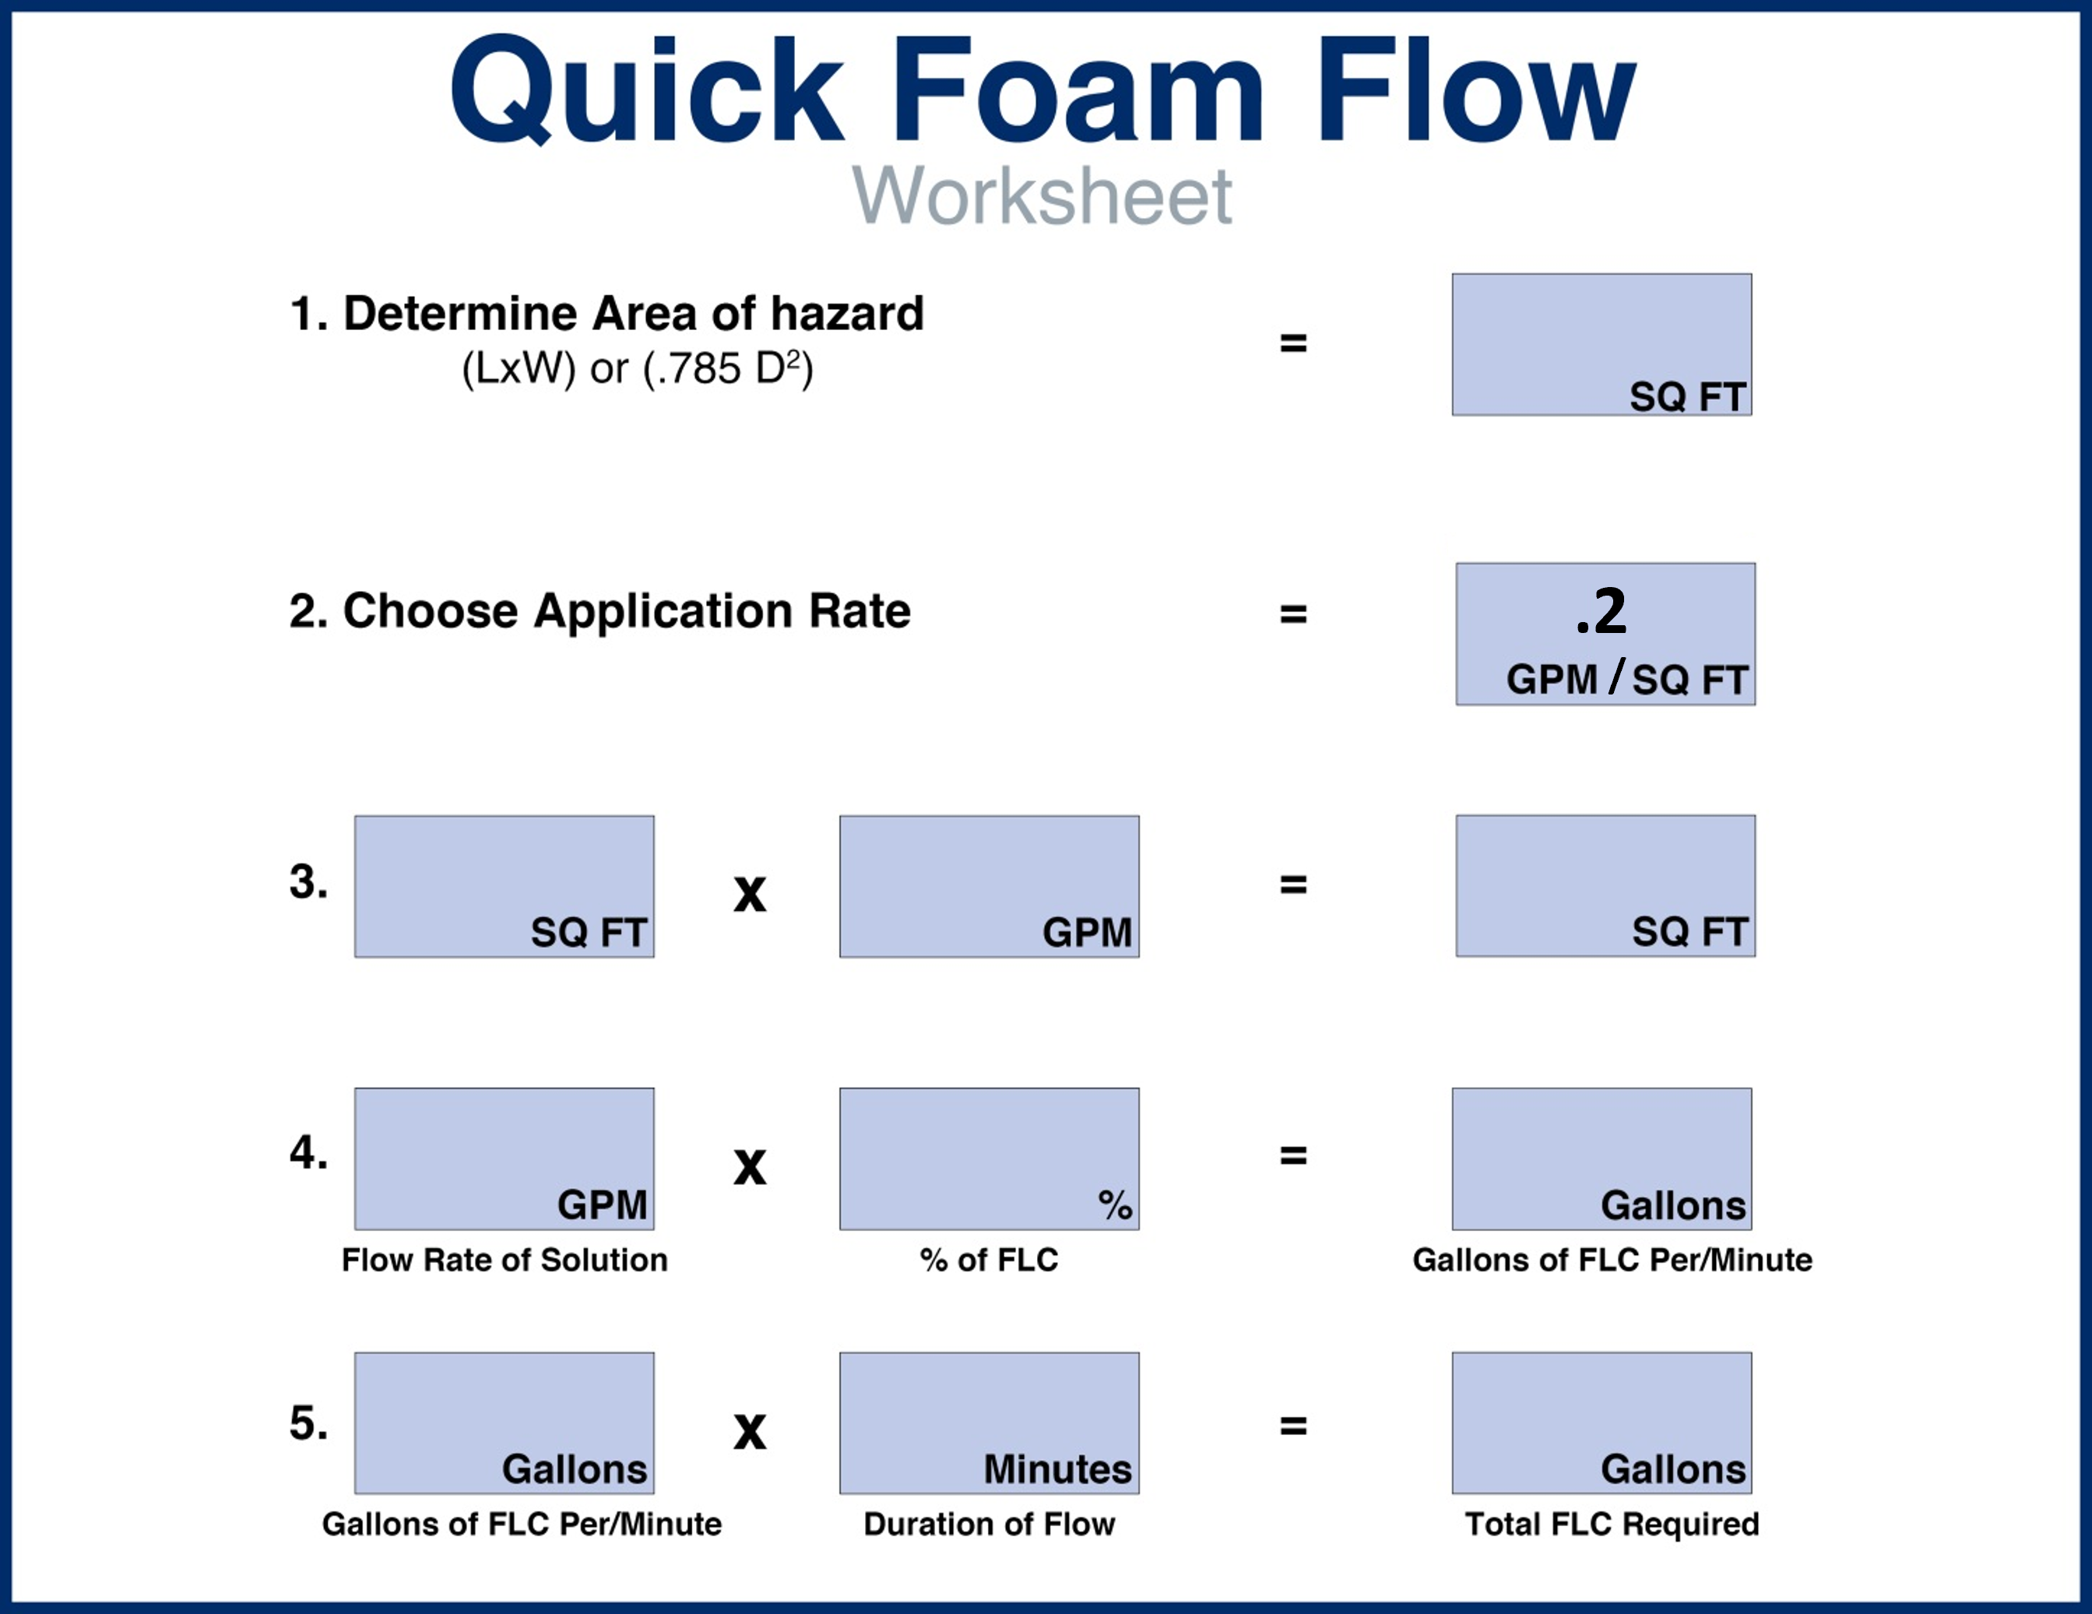
Tasas de aplicación
.2
IMPRIMIR, LAMINAR y COLOCAR EN VEHÍCULOS DE RESPUESTA
Notes:
Para los incidentes con combustibles mezclados con etanol, el tiempo de aplicación se determina de acuerdo con las recomendaciones del fabricante de la espuma y el tipo de espuma que se utilizará.
Ejemplos de tasas de aplicación para combustibles mezclados con etanol:
Está ardiendo un área de 2000 pies cuadrados de combustible mezclado con etanol. Tiene una espuma Universal Plus 3 %/6 % disponible para asegurar la llama.
• 0.20 gpm/pie cuadrado X 2000 pies cuadrados = 400 gpm de solución de espuma requerida.
• 0.03 X 400 gpm = se requieren 12 galones de concentrado al 3 % por minuto.
• 12 galones X 30 minutos = 360 galones de concentrado AFFF al 3 % requeridos para controlar, extinguir e inicialmente asegurar un incendio de combustible mezclado con etanol de 2000 pies cuadrados.
Los cálculos de la tasa de aplicación le dicen algo más que simplemente “¿Cuánta espuma necesito?”; también le indican qué hardware, herramientas, dispositivos e incluso posiblemente qué técnica de aplicación pueden resultar más eficaces en función de las características específicas del incidente, como el clima y el terreno.

Slide 34
Tasas de aplicación
Requisitos de GPM
Área (pies cuadrados) | X | Tasa de aplicación mínima | = | Solución GPM
 | X | 0.10 derrame o incendio de líquidos de hidrocarburos | =
 | X | 0.16 diámetro del tanque <150 pies | =
 | X | 0.18 diámetro del tanque <200 pies | =
 | X | 0.20 diámetro del tanque <250 pies | =
 | X | 0.20 derrame o incendio de solvente polar | =
Notes:
Este formulario específico proporciona orientación sobre la necesidad de recursos como parte de un plan previo detallado para cualquier instalación de almacenamiento masivo de líquidos o combustibles inflamables, almacenamiento masivo de plantas de producción de etanol o hidrocarburos y tanques de almacenamiento elevados a gran escala en una instalación minorista.
TENGA EN CUENTA que las tasas o densidades de aplicación recomendadas indicadas son para combustibles de hidrocarburos. La información resaltada con ROJO es el punto de partida para los combustibles mezclados con etanol. La metodología actual indica que se requieren mayores tasas de aplicación o densidades a medida que aumenta el diámetro del tanque.
Las organizaciones de respuesta ante emergencias con responsabilidades legales o capacidades funcionales deben trabajar en estrecha colaboración con los propietarios y los operadores de estas instalaciones durante el desarrollo de planes previos a los incidentes. Se recomienda encarecidamente aprovechar a los ingenieros de protección contra incendios y otros contratistas privados reconocidos a nivel nacional que participan en incidentes de alcance y magnitud con combustibles mezclados con etanol al calcular las necesidades de recursos para incluir las necesidades de concentrado de espuma AR-AFFF, el suministro de agua y el equipo especializado de extinción de incendios con espuma.

Slide 35
Requisitos de concentrado
Tasas de aplicación
Solución GPM | X | % de concentrado de espuma | = | GPM del concentrado de espuma | X (tiempo) | Concentrado total (galones)
 | X |  | = |  | 30 min. (derrame o incendio) 40 min. (derrame o incendio de auxiliar de almacenamiento masivo)
 | X |  | = |  | 120 min. (incendio de tanques)
Notes:
Recuerde que debido a las características de etanol y combustibles mezclados con etanol, es posible que se requieran o dupliquen necesidades adicionales de concentrado de espuma y mayores tiempos de flujo de espuma terminada para lograr los objetivos del incidente y la seguridad de la escena.

Slide 36
Tasas de aplicación
La espuma para el incidente necesita una regla general:
  Duplique la cantidad de concentrado de espuma disponible antes de iniciar el ataque al fuego (cubre el ataque al incendio y mantiene la manta de espuma después del abatimiento)
Concentrado total (galones) | X 2 | Necesidades de espuma para el incidente antes de iniciar un ataque al fuego
 | X2 (derrame o incendio de auxiliar de almacenamiento masivo)
 | X2 (derrame o incendio de tanque de almacenamiento masivo)
Notes:
La regla general de las necesidades de espuma del incidente es duplicar la cantidad de concentrado de espuma disponible antes de iniciar el ataque al fuego (cubre el ataque al incendio y mantiene la manta de espuma después del abatimiento).

Slide 37
Ejemplo: Cálculo del derrame
Determine el área de peligro
Elija la tasa de aplicación adecuada
Tasa x área = GPM de solución de espuma
Solución GPM x % usado = GPM del concentrado
Concentrado GPM x tiempo = concentrado total
Derrames - tiempo de flujo mínimo de 30 minutos para combustibles mezclados con etanol
(El tiempo de flujo para el incidente dependerá de las recomendaciones del fabricante de la espuma y del tipo de espuma).
Los caudales determinarán qué boquillas o combinación de boquillas se requerirán.
Notes:
Debate grupal:
Repase el ejemplo con los participantes: Cálculo de derrames, muestra los cálculos para determinar la cantidad apropiada de espuma necesaria para un incidente de transporte simulado que involucre etanol.

Slide 38
Ejemplo: Combustible mezclado con etanol Cálculo del derrame
Determine el área de peligro
80’x 50’ = 4000 pies cuadrados
Elija la tasa de aplicación adecuada
.20 GPM para productos que no están en profundidad
Tasa x área = GPM de solución de espuma
800 GPM
Solución GPM x % usado = GPM del concentrado
800 GPM x 3 % (.03) = 24 GPM
Concentrado GPM x tiempo = concentrado total
Derrames - tiempo de flujo de 30 minutos
30 minutos x 24 GPM = 720 galones de concentrado

Slide 39
Resumen
La espuma AR-AFFF es la mejor opción para incidentes
La espuma AR-AFFF se recomienda para todos los incidentes que involucren combustibles mezclados con etanol
La espuma AR-AFFF funciona bien en incidentes con hidrocarburos
Notes:
La espuma AR se considera el mejor agente de extinción o combate de incendios para su uso en incidentes que involucran hidrocarburos y combustibles mezclados con etanol.
Debido a su capacidad para desarrollar una capa de membrana polimérica protectora cuando se aplica a combustibles mezclados con etanol, la espuma AR-AFFF resultó ser la mejor opción para incidentes relacionados con este tipo de combustible.
Debido a que la espuma AR-AFFF también funciona bien en incendios de gasolina, es la opción recomendada para todos los incendios de combustible que involucren gasolina o combustibles mezclados con etanol.
Si no está claro la naturaleza química del combustible en combustión, AR-AFFF es la opción preferida desde el punto de vista de la respuesta. Consulte al fabricante de la espuma para conocer la tasa de aplicación recomendada.
Debate grupal:
Para reforzar lo que se habló en este módulo, muestre el segmento de 6:12 a 10:45 del video Cómo Responder ante Incidentes Relacionados con el Etanol. Este segmento trata sobre el uso de la aplicación de espuma de Tipo II y Tipo III.
Después del video, pregunte y analice lo siguiente:
¿Cuál es el propósito de la prueba de reignición?
Respuesta: Para evaluar la resistencia de una espuma al fuego
En la aplicación de Tipo II con etanol al 95 %, ¿qué espuma resultó más efectiva?
Respuesta: AR-AFFF
¿Cómo se comportó la AR-AFFF en la prueba de Tipo II con etanol al 95 %?
Respuesta: Extinguió el fuego pero no pasó la prueba de reignición.
¿Cuál fue la única espuma que pasó la prueba de rociadores en un incendio con etanol al 95 %?
Respuesta: AR-AFFF
En la prueba de Tipo III con etanol al 10 %, ¿la AR-AFFF pasó la prueba con la tasa de uso normal?
Respuesta: No, solo con una tasa de uso mayor
Según lo que analizamos en el módulo y lo que vimos en el video, ¿cuál sería el mejor método de aplicación de espuma para aplicaciones de Tipo III? ¿Por qué?
Respuesta: Rodaje, porque este método dirige la corriente de espuma hacia una estructura u objeto adyacente al combustible en combustión para crear un efecto en cascada que introduce la espuma en la superficie de la combustión más suavemente que la inmersión o la aplicación directa.
¿Por qué se debe evitar la aplicación directa o la inmersión en incendios de etanol o mezcla de etanol y combustible?
Respuesta: La inmersión perturba los polímeros en la espuma e impide una mezcla apropiada con el disolvente polar.

